Slide 1

МБДОУ детский сад №143 «Солнышко»
Иркутск
2017г.

Slide 2
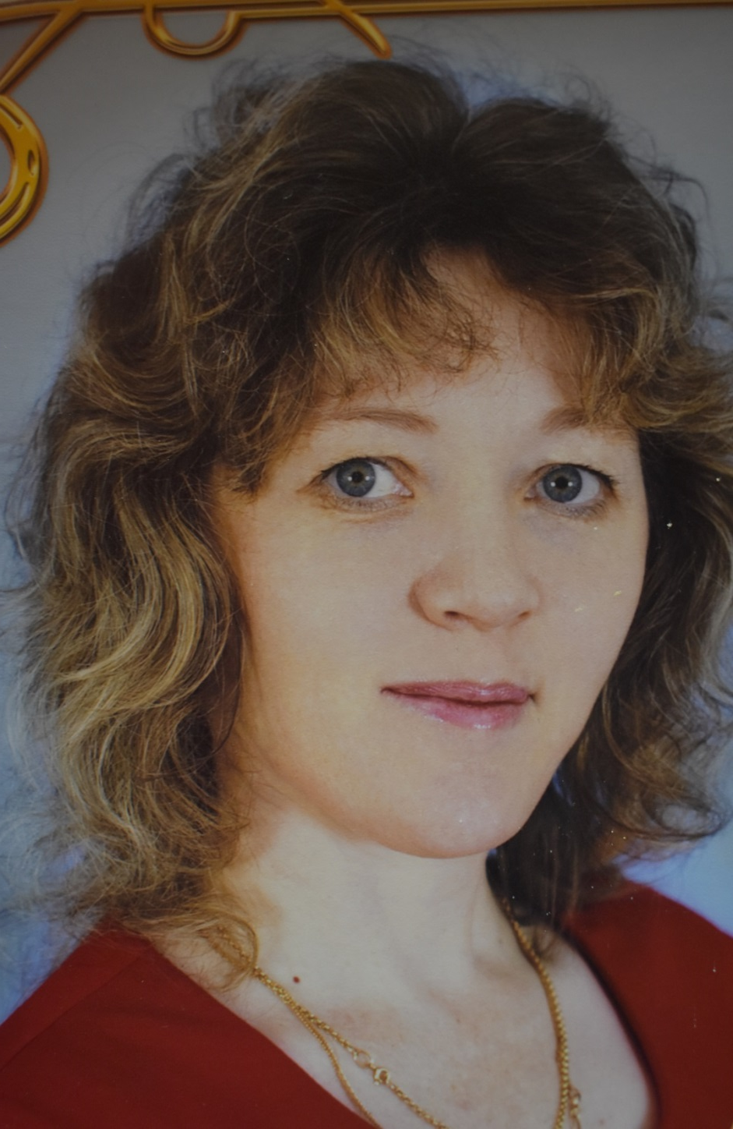
Информационная карта.
Кузнецова Виктория Николаевна
Дата рождения: 11.05.1977г.
Образование: средне-специальное
ГБПОУ ИО
«Иркутский региональный
колледж педагогического
образования»
Специальность :
дошкольное образование
Воспитатель
подготовительной группы №12
Общий трудовой стаж 10 лет
Педагогический стаж 7 лет

Slide 3
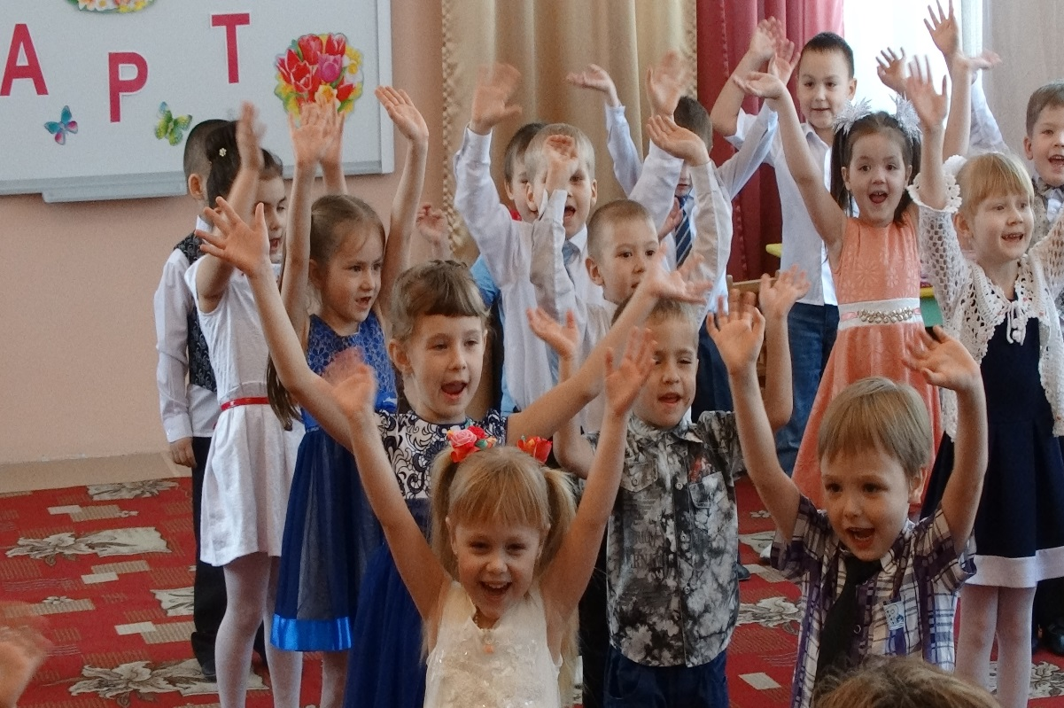
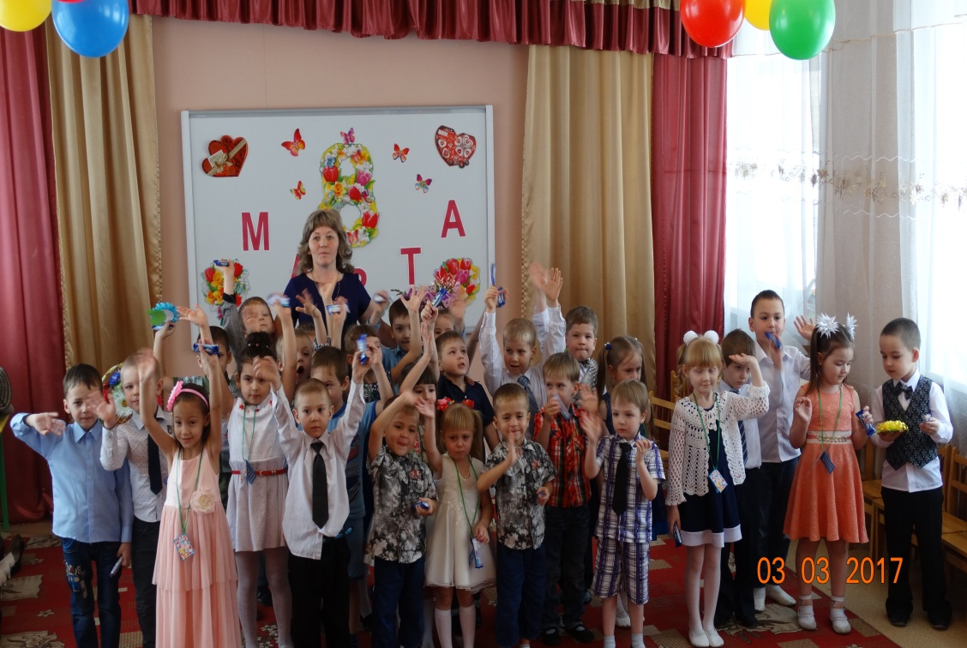
Мой девиз:
С детьми всегда должна
быть рядом,
Даря тепло, и согревая
взглядом.
Их в мир прекрасного вести
И помнить заповедь:
« Не навреди!»

Slide 4

Благодарность от родителей

Slide 6
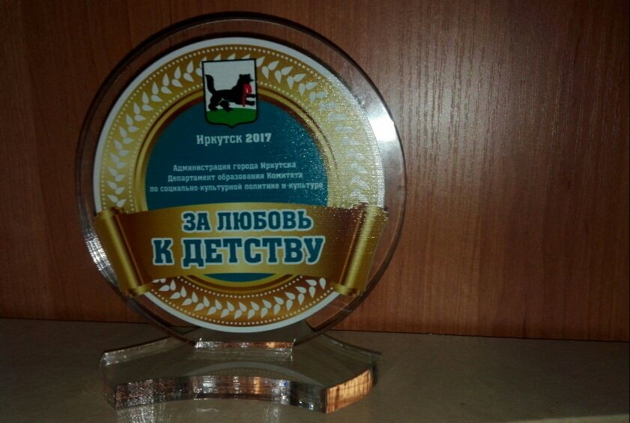

Slide 7
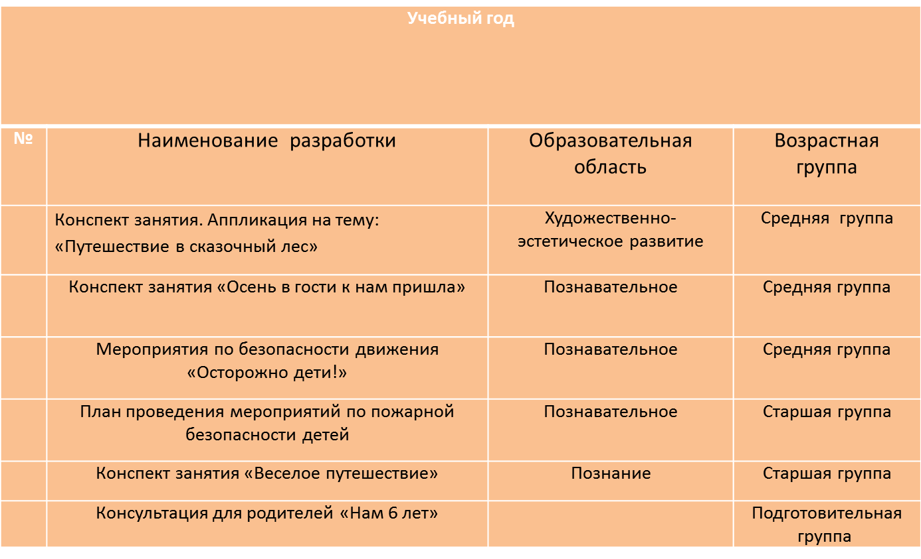
Карта методических и дидактических разработок

Slide 8
Карта участия в методической работе ДОУ
Мероприятия | 2015 -2016 г.г. | 2016-2017 г.г.
Семинар |  | «Методология проектирования предметно-развивающей среды ДОО»
Семинар | «Организация проектной деятельности в ДОУ»
Семинар | Проектная деятельность, как форма реализации ООП ДО»

Slide 9
Сведения о самообразовании
ГОДЫ | ТЕМЫ ДЛЯ ИЗУЧЕНИЯ | ФОРМА ОТЧЕТА
2014-2015 | Формирование экологической культуры у детей среднего дошкольного возраста посредством приобщения природному миру Прибайкалья | Отчет
2015-2016 | Формирование экологической культуры у детей старшего дошкольного возраста посредством приобщения природному миру Прибайкалья (старшая группа) | Отчет
2016-2017 | Формирование экологической культуры у детей старшего дошкольного возраста посредством приобщения природному миру Прибайкалья (подготовительная группа) | Отчет

Slide 10
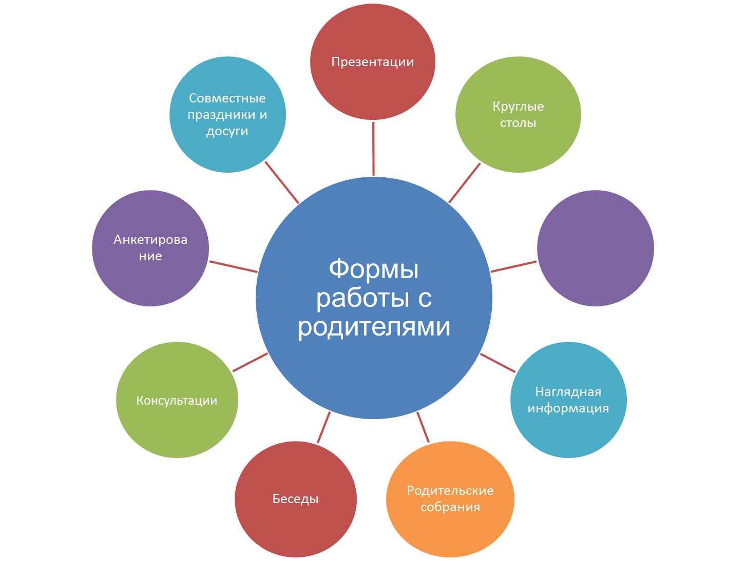

Slide 11
Участие в инновационной деятельности
Участие в творческих педагогических конкурсах, акциях.
Разработка и реализация индивидуальных маршрутов развития детей.
Открытые показы педагогической деятельности, целевых прогулок.
Самообразование.
Нетрадиционные формы работы с родителями.

Slide 12
Использование ТСО
в образовательном процессе
Оформление материалов по различным направлениям деятельности, с использованием программ Microsoft Office,Word, Excel, в том числе при разработки планов и конспектов НОД, различного вида мероприятий, консультаций для родителей.
Создание презентаций в программе Power Point для повышения эффективности образовательной деятельности с детьми и педагогической компетенции у родителей в процессе проведения родительских собраний, праздничных мероприятий.
Использование презентаций информационного и научно-педагогического сопровождения образовательного процесса в группе, в подборе дополнительного познавательно – иллюстративного материала.
Оформление стендов, буклетов и визитной карточки группы.
Знакомство с периодикой, общения с коллегами, обмен опытом.

Slide 13
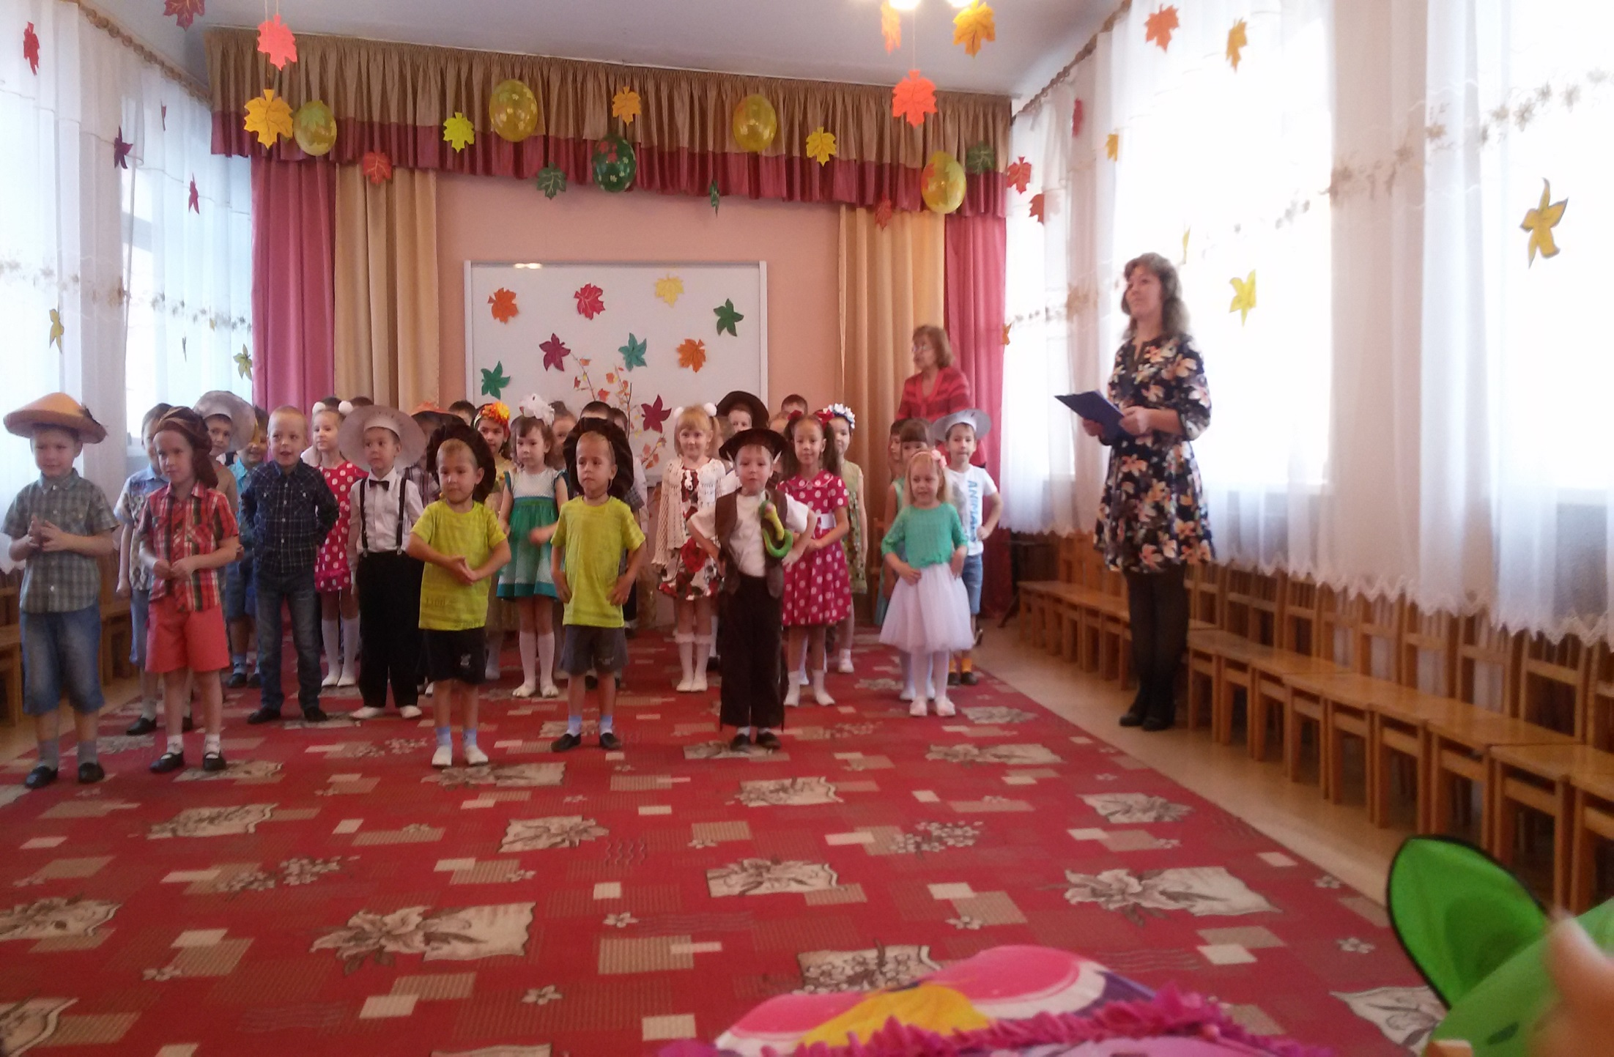
Наши праздники

Slide 14
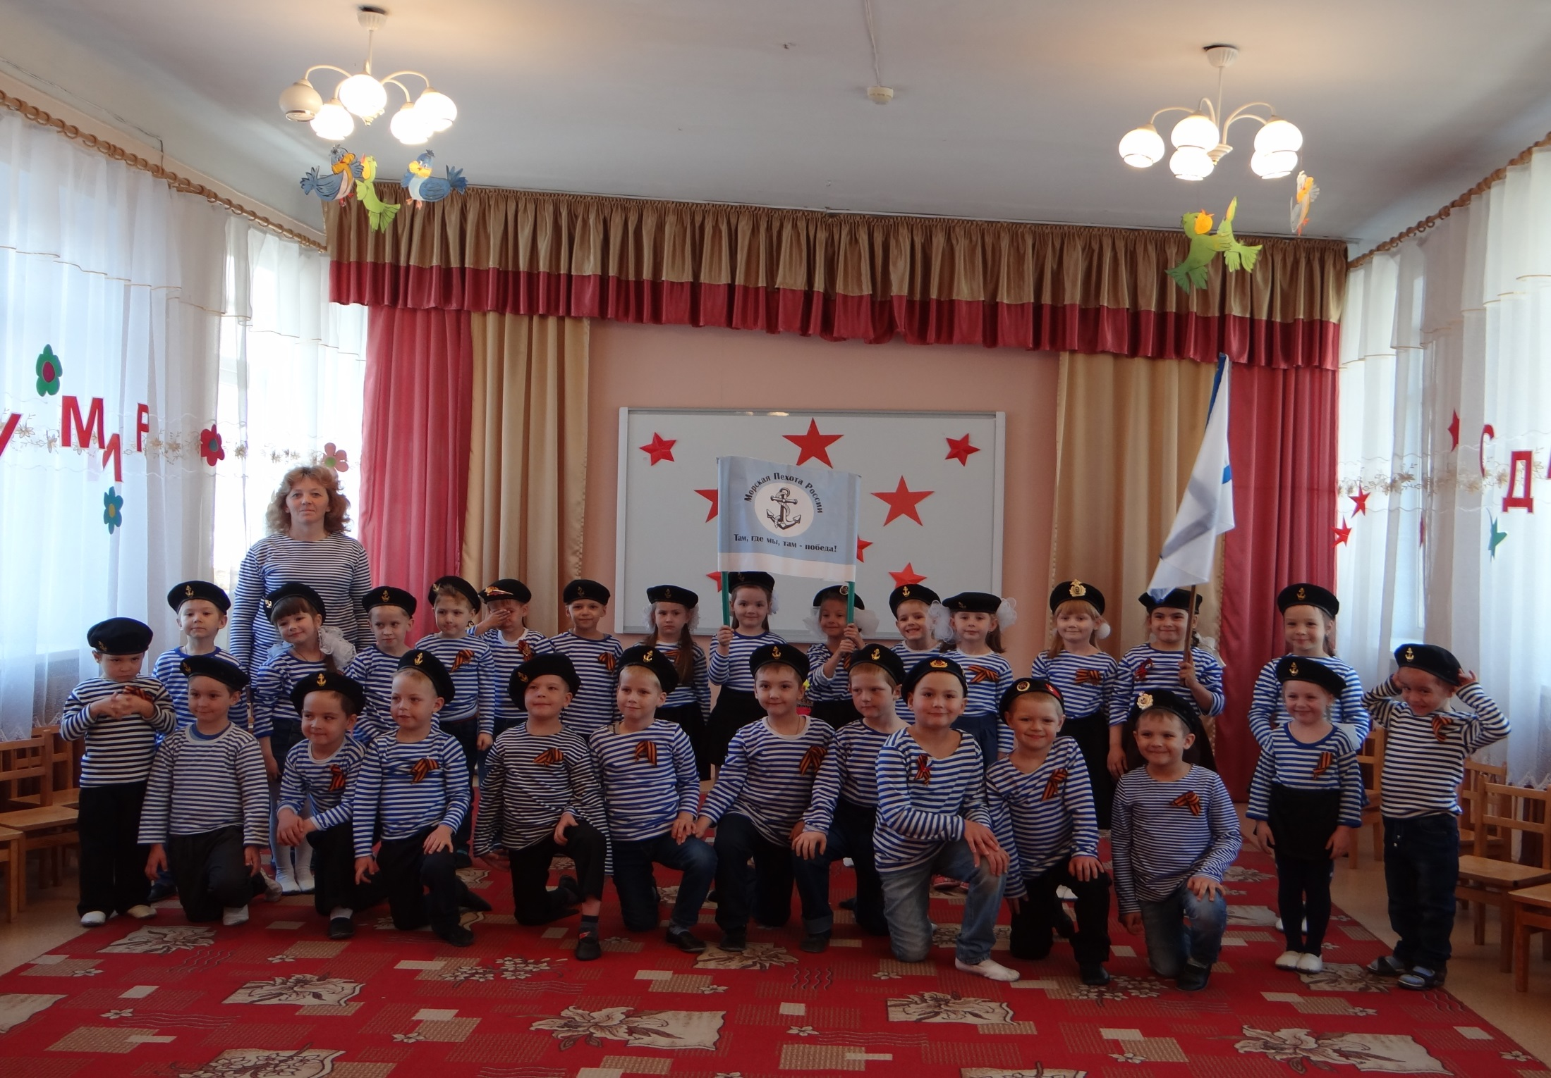
Мы десант, мы морская пехота.

Slide 15
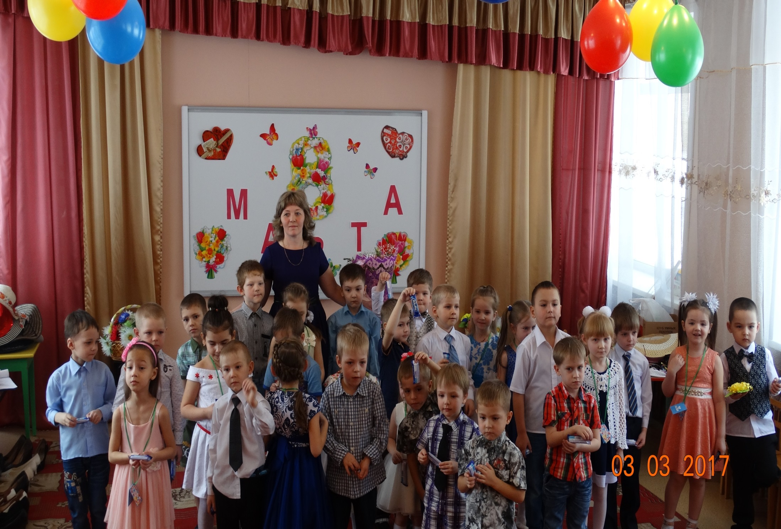

Slide 16
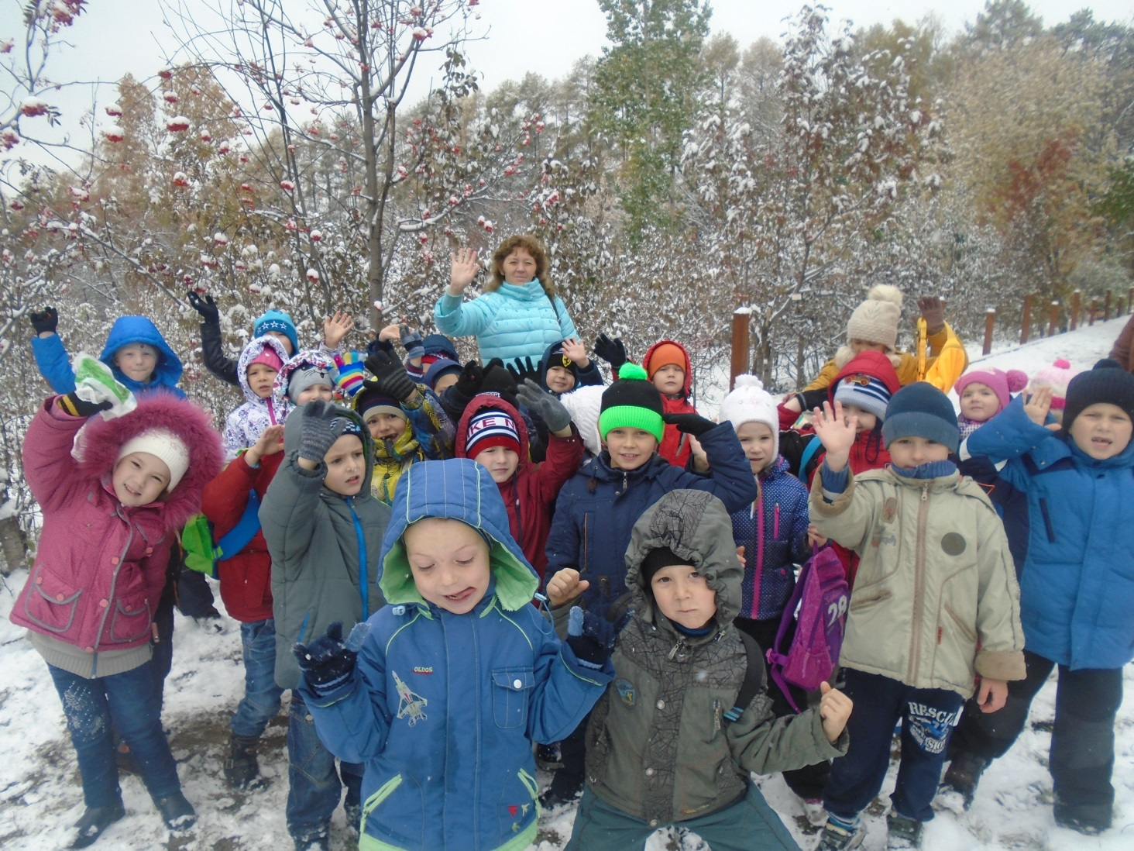
Наши поездки
Поездка в ботанический сад.

Slide 17
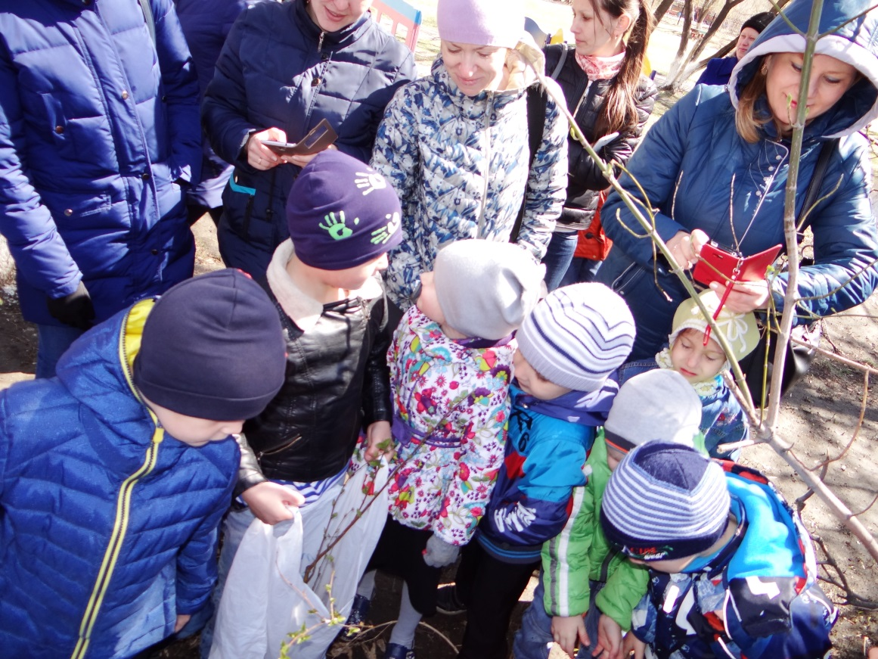
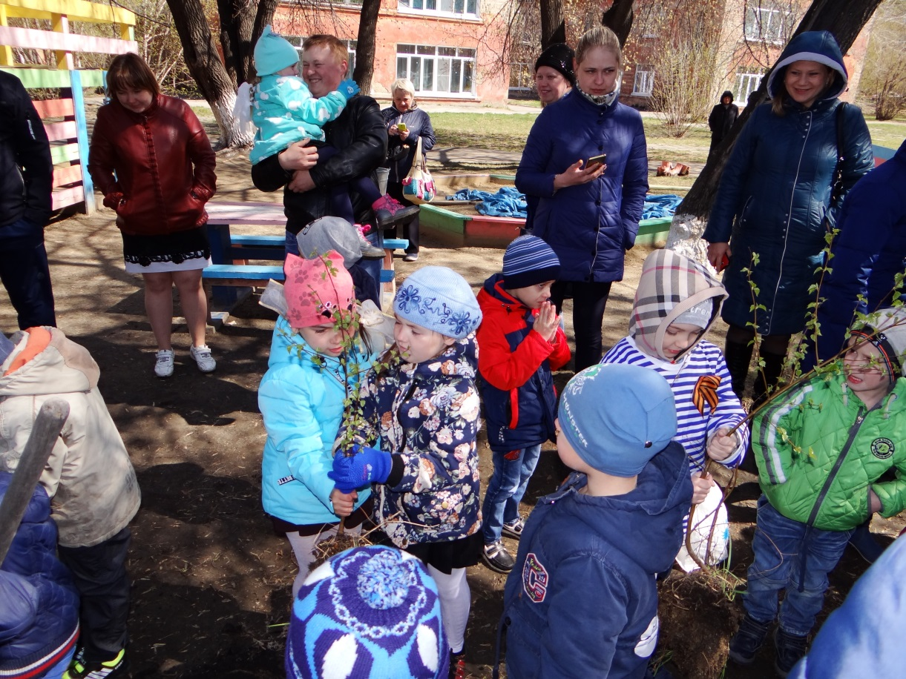
Вот так мы работаем с детьми и родителями!
Садим деревья, на участке.

Slide 18
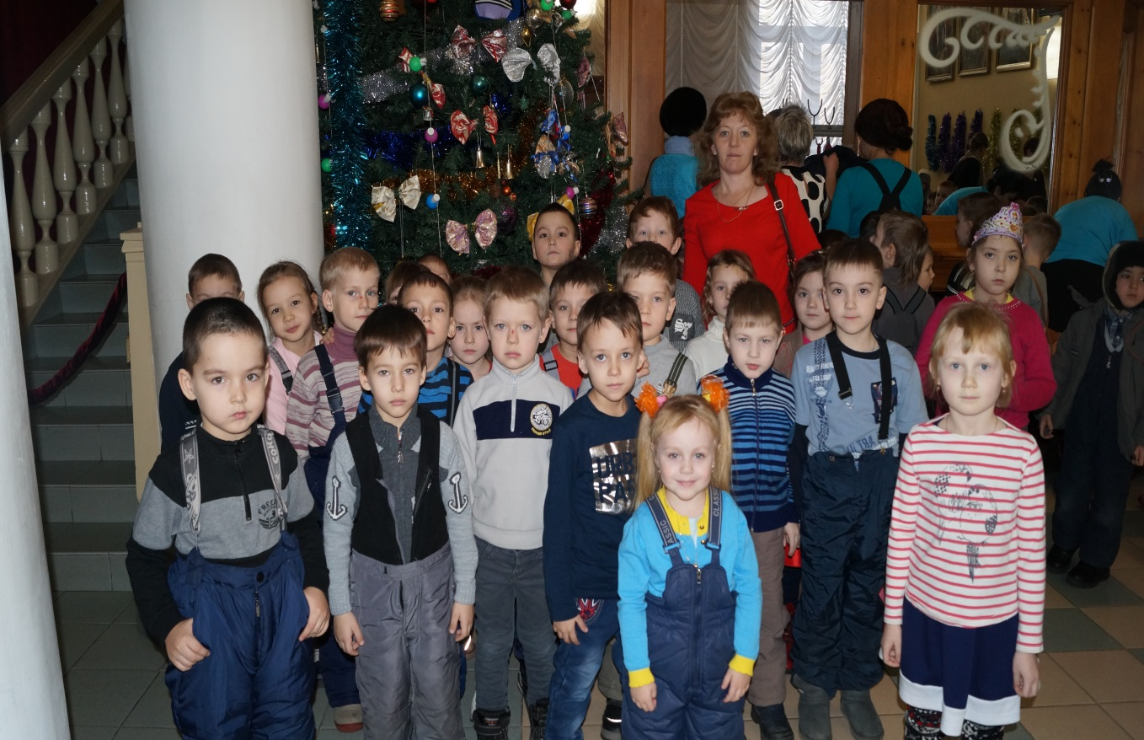
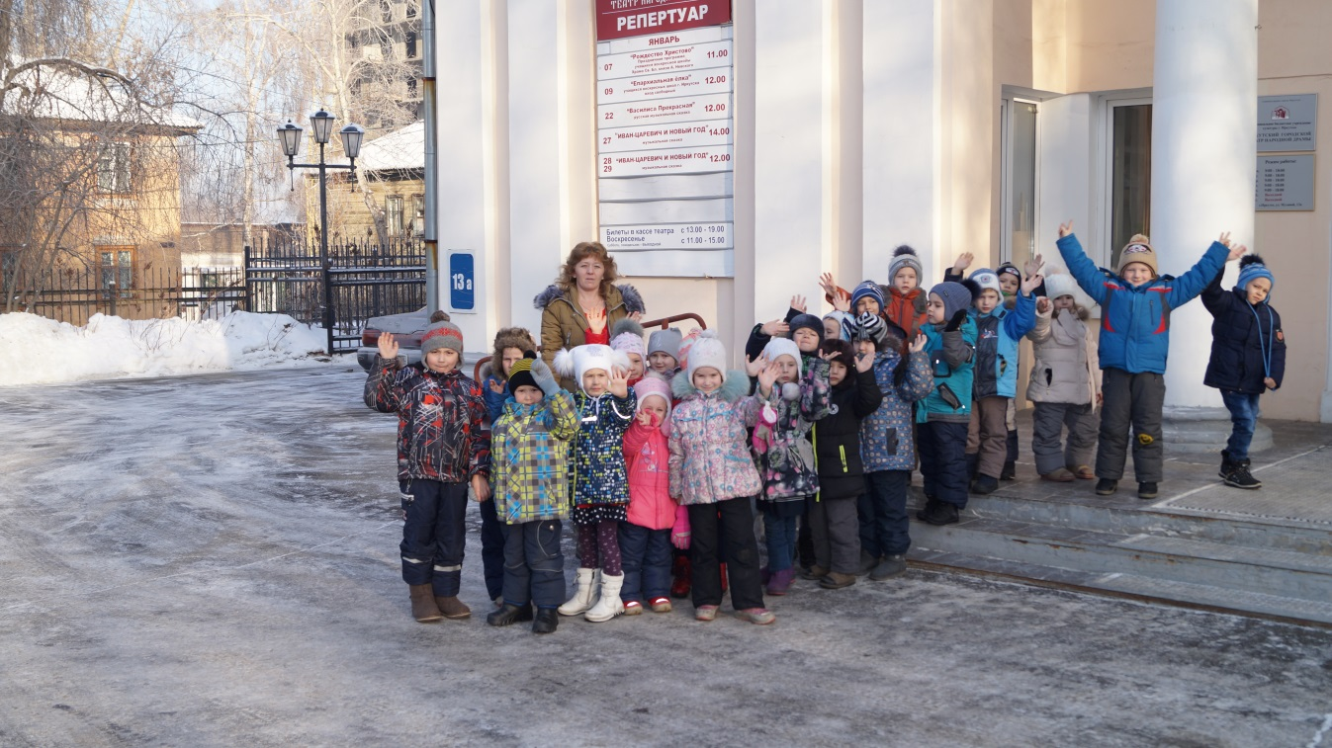
Мы в театре!

Slide 19
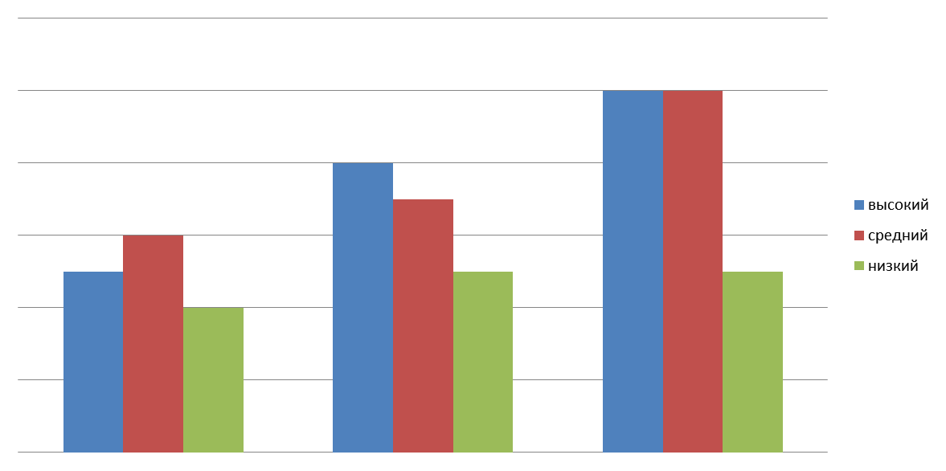
Обобщающие данные развития воспитанников за 3 года
Вывод: Программный материал усвоен, дети умеют объединяться со сверстниками, принимать на себя роль, владеют способами ролевого поведения. Требуется дальнейшая работа над использованием художественных выразительных средств.
Образовательная
область «Познавательное развитие»

Slide 20
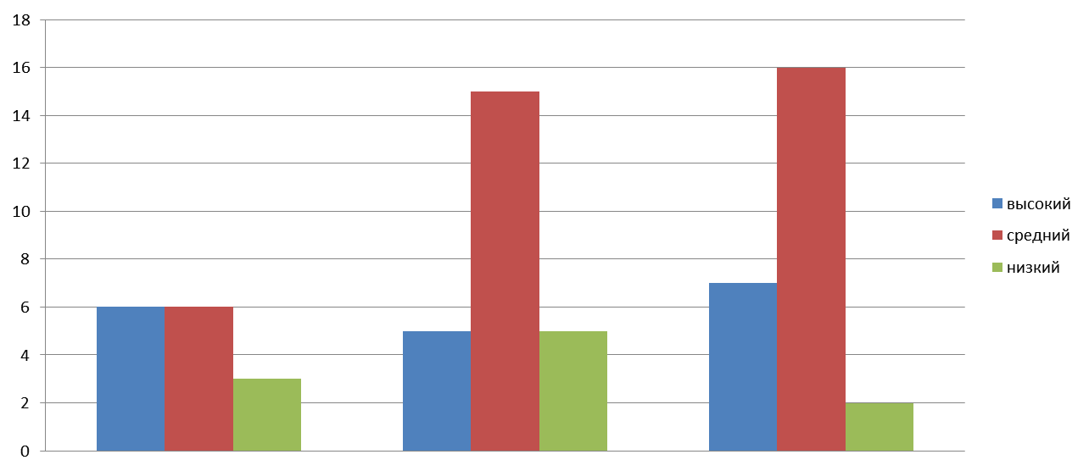
Выводы: Программный материал усвоен, дети называют любимые сказки, читают стихи. Требуется дальнейшая работа по проведению драматизации по небольшим сказкам и отрывкам.
Образовательная область «Художественно-эстетическое развитие» и «Развитие речи»

Slide 21
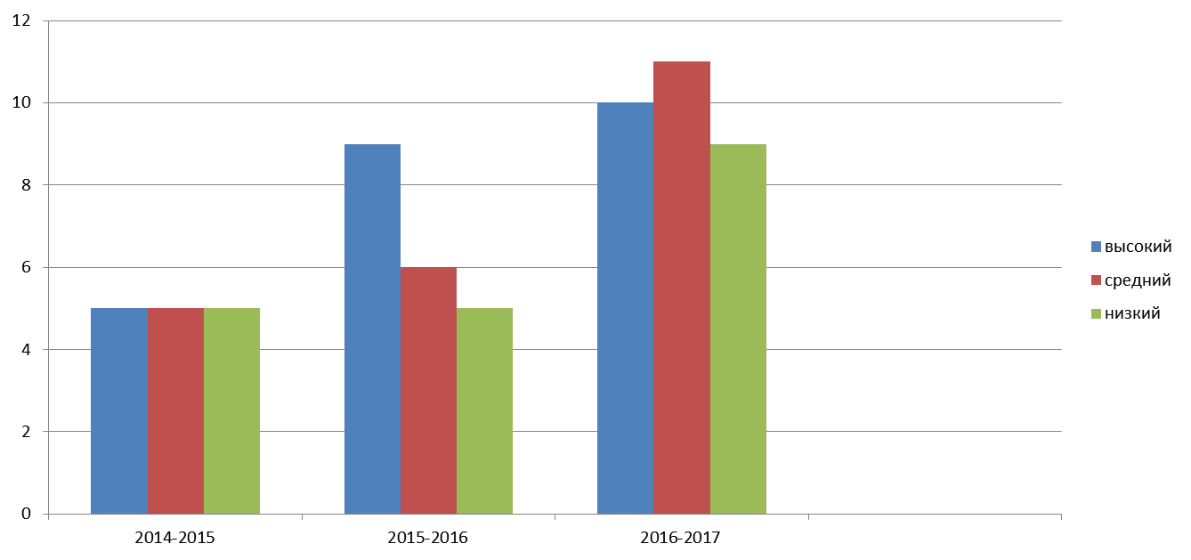
Вывод: У детей развит интерес к различным видам игр. Умеют взаимодействовать со сверстниками, выступают в роли ведущего. Требуется дальнейшая работа по приобщению к элементарным общепринятым нормам и правилам взаимоотношениям со сверстниками и взрослыми; формирование гендерной, семейной принадлежности. Продолжать расширять знания детей о государственных праздниках и Российской армии.
Образовательная область «Социально-личностное развитие»

Slide 22

Спасибо за внимание!

